Slide 1
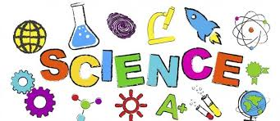
SCIENCE FRIDAY @ SAP
Learning Goal: how does the digestive system work?
Learning Objectives:
To nurture curiosity.
To create a climate of discovery.
To maintain the rigor of the STEM lessons with playful and fun challenges.
To build scientific vocabulary to promote scientific literacy at a young age.
To build the following inquiry skills:
Problem solving
Critical and creative thinking
Observation
Prediction
Analysis
Conclusion
Materials:
cheese cloth stocking banana
bowl milk oats
vinegar
Digestive system module

Slide 2
SCIENCE FRIDAY @ SAP
Method
Place the banana and oats into a bowl, add some water and smash with joy. This is the same process that happens in your mouth.
We move the mush into a new bowl and add some vinegar.
We transfer the mush into the cheese cloth and then into the stockings, squeezing away the liquids as we go.
Poop is ready.
Question:
How does the digestive system work?

Slide 3
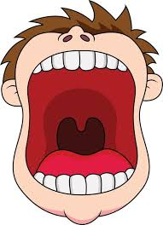
First step
The food is smashed by our teeth, and softened by the saliva.

Slide 4
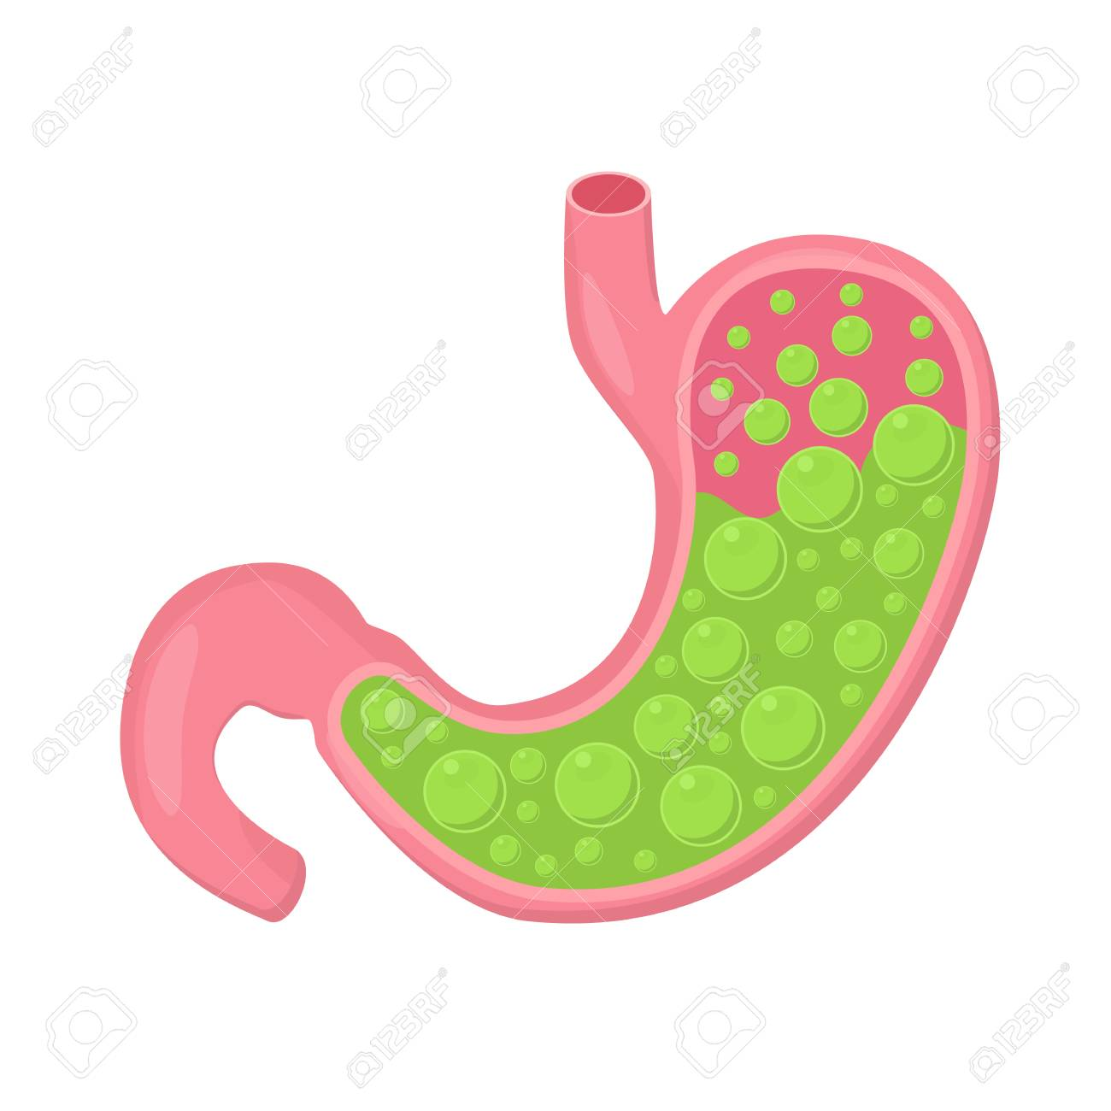
Second step
The food goes down to the stomach, where the acid breaks it even more.

Slide 5
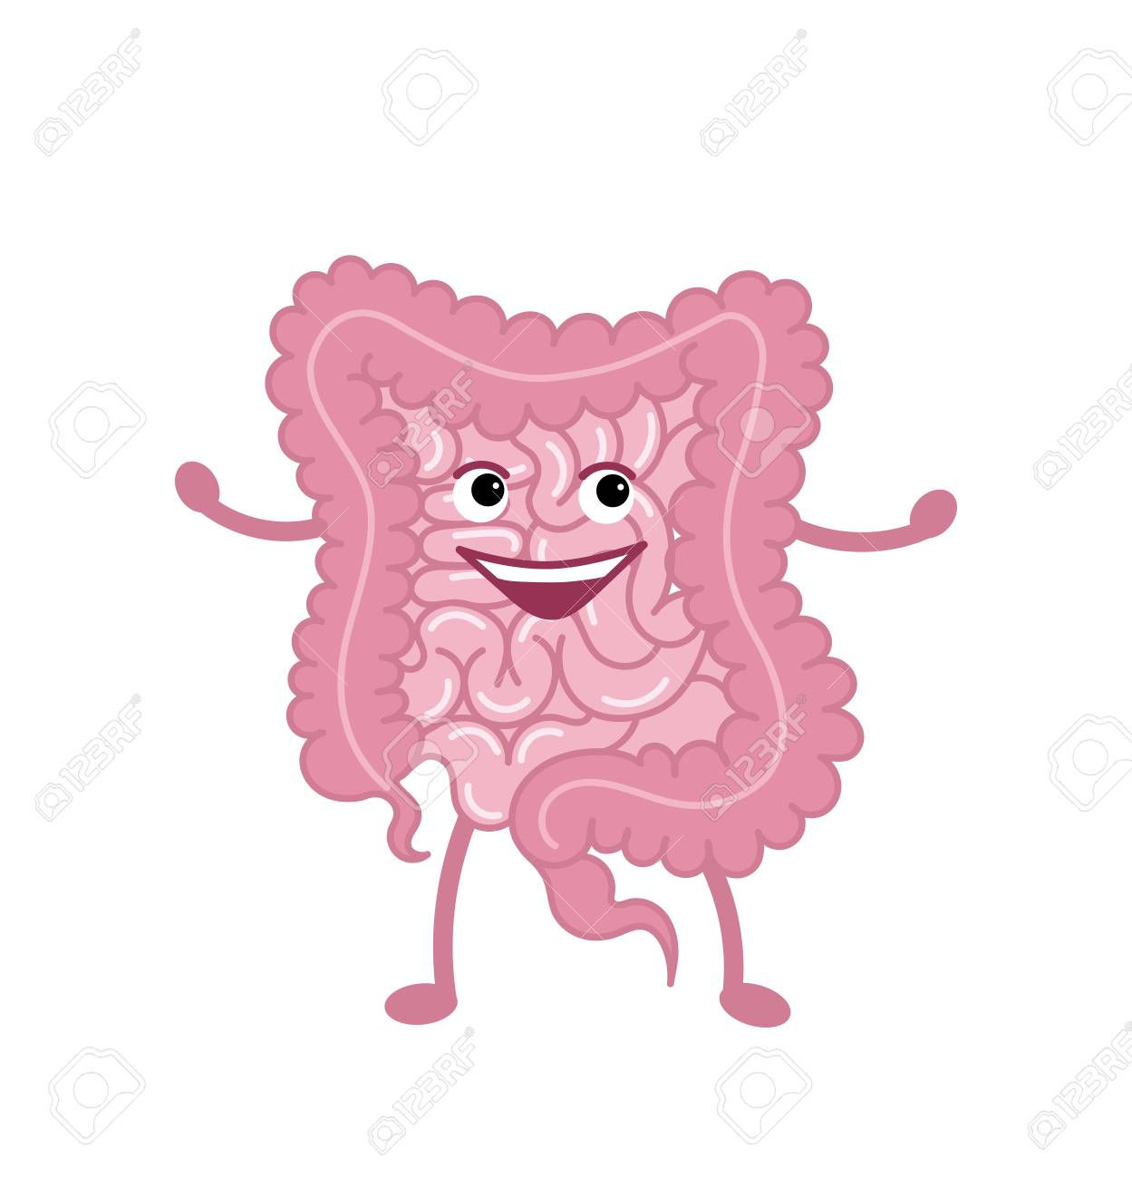
Third and fourth step
The next stop is the small intestine, where all the good nutrients are absorbed.
The the food moves to the large intestine for water absorption.

Slide 6
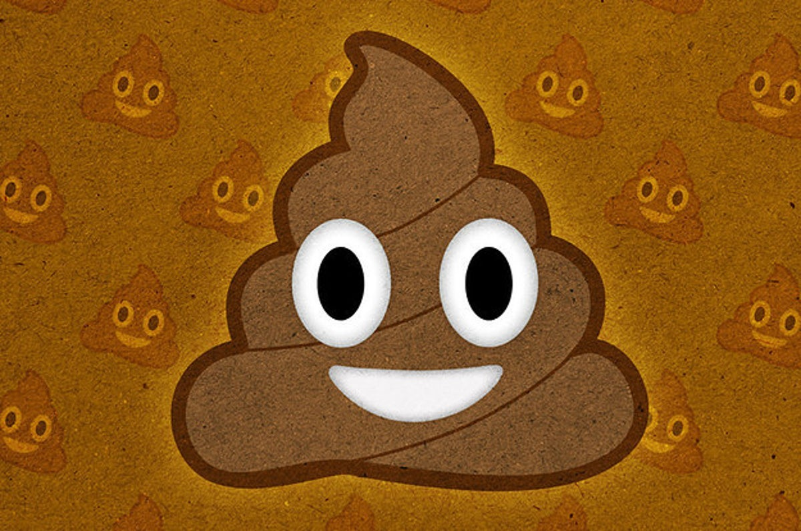
Final step

Slide 7
サイエンスフライデー@ SAP
学習の目標：洗剤の成分は何か？それはどのように脂をきれいにするか？
学習のねらい:
好奇心を育む
発見の雰囲気をつくりだす
遊び心のある楽しいチャレンジでステム教育の精密さを維持する
若い年齢で科学リテラシーを促進するための科学用語を構築する
次のスキルを育てる:
問題解決
批判的かつ創造的な思考
観察
予測
分析
結論
材料:
パン
バナナ
酢
水
綿棒
着色料
Digestive system module

Slide 8
サイエンスフライデー @ SAP
方法
プラスチック皿に牛乳を注ぎ、底を約1/4インチの深さまで完全に覆います。
赤、黄、緑、青の4色の着色料をそれぞれ1滴ずつ牛乳に加えます。
着色料の滴は互いに近く、牛乳の皿の中央に垂らしてください。
綿棒の先を食器用洗剤に入れます。
洗剤を含んだ綿棒の端を牛乳の真ん中に戻し、10〜15秒間そのままにします。
色が一気に広がるのを見てください！
牛乳を水に置き換えて、同じ実験を繰り返します。
質問: なぜ水の中では色の動きがないのでしょう？

